Slide 1
PLAN DE BECAS Y CAPACITACIÓN 2012

Slide 2
Identificación de inversiones
Objetivo Estratégico | Proyecto | Presupuesto Asignado
Contar con procesos administrativos y de apoyo a la vida estudiantil ágiles, flexibles, oportunos y de calidad para el desarrollo de las actividades académicas. Desarrollar el talento humano orientado hacia la excelencia académica promoviendo enfoques interdisciplinarios, multidisciplinarios y transdisciplinarios | Plan de Becas 2012. Ver Apéndice I | ¢430.260.777.59

Slide 3
PROPUESTA DEL PLAN DE BECAS 2012
1. COMPROMISOS ADQUIRIDOS EN AÑOS ANTERIORES
Política General | Política Específica | Meta | Indicador | Actividad | Periodo
1.6 2.5 3.8 | 1.6.2 | Mantener los beneficios aprobados por el Comité de Becas a todos (as) los (as) funcionarios (as) que están realizado actualmente estudios. | Número de casos finalizados | Programas modulares de inglés y otros idiomas. Bachilleratos Licenciaturas Maestrías Doctorados | I y II semestre 2012

Slide 4
2. NIVEL TÉCNICO, PREGRADO Y GRADO
Política General | Política Específica | Meta | Indicador | Actividad | Periodo
1.6 2.5 3.8 | 1.6.2 | 1 Aprobar los casos que se presenten para realizar estudios del Programa de Inglés por medio de los fondos del Sistema de CONARE. 2. Aprobar al menos 10 técnicos 3. Aprobar al menos 5 planes de estudios para optar por el grado de bachillerato. 4. Aprobar al menos 5 planes de estudio para optar por el grado de licenciatura | Número de casos aprobados | Programas modulares de inglés y otros idiomas. Técnico Diplomado Bachillerato | I y II semestre 2012

Slide 5
3. POSTGRADO:
Política General | Política Específica | Meta | Indicador | Actividad | Periodo
1.6 2.5 3.8 Lineamientos Rectoría Fondos de CONARE | 1.6.2 | 1. Aprobar al menos 20 planes de estudios para optar por el grado de maestría 2. Aprobar al menos 25 planes de estudio para optar por el grado de doctorado. 3. Aprobar al menos a 46 funcionarios (as) un ¼ de tiempo para que se dedique a estudiar un postgrado. | Número de casos aprobados | Maestría Doctorado en área afín | I y II semestre 2012

Slide 6
4. CURSOS Y SEMINARIOS EN EL PAÍS
Política General | Política Específica | Meta | Indicador | Actividad | Periodo
1.6 2.5 3.8 | 1.6.2 | Aprobar al menos 150 cupos participar en cursos cortos en el país. | Número de casos aprobados | Cursos cortos Seminarios Congresos Otros análogos | I y II semestre 2012

Slide 7
5. CURSOS Y SEMINARIOS EN EL EXTERIOR:
Política General | Política Específica | Meta | Indicador | Actividad | Periodo
1.6 2.5 3.8 | 1.6.2 | 1. Aprobar al menos 200 cupos participar en cursos cortos en el exterior | Número de casos aprobados | Cursos cortos Seminarios Congresos Otros análogos | I y II semestre 2012

Slide 8
PLAN DE CAPACITACIÓN INTERNA 2012

Slide 9
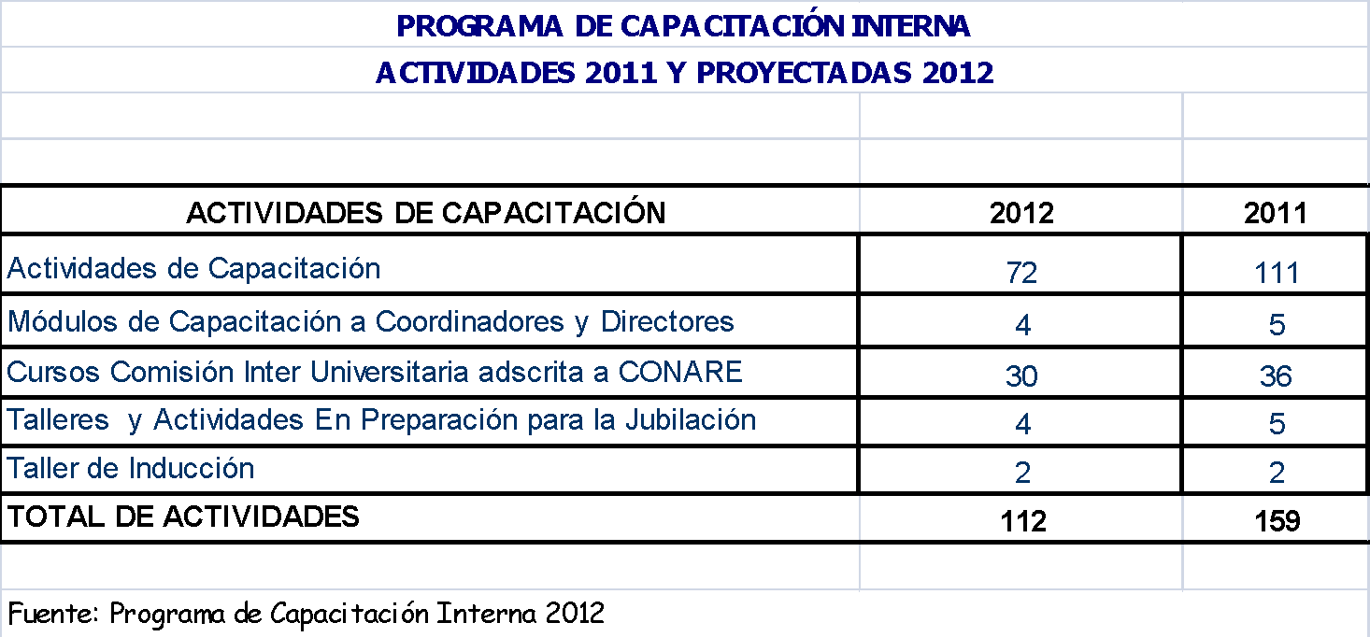
Actividades 2011-2012

Slide 10
Visión estratégica
Nuevas demandas de capacitación:
Área Técnica
Costos Altos
Proveedores especializados
Temáticas diversas
Estrategia:
DNC : Programa de Becas, CEDA, Capacitación Interna
Reuniones con cada uno de los Directores
Mayor participación de parte del interesado: trabajo en conjunto

Slide 11
Visión estratégica
Administración de talento humano bajo el concepto de competencias laborales
Visión :
Innovadora | Abierta al cambio
Incorporación de tecnologías de información | Procesos multidisciplinarios
Eficiente uso de los recursos | Trabajo en equipo fundamental

Slide 12
Identificación de inversiones
Objetivo Estratégico | Proyecto | Presupuesto Asignado
6. Contar con procesos administrativos y de apoyo a la vida estudiantil ágiles, flexibles, oportunos y de calidad para el desarrollo de las actividades | Plan de Capacitación 2012. Sub Comisión Inter Universitaria de Formulación y Evaluación de Proyectos Sub Comisión de Preparación para la Jubilación | ¢65,707,200.00 ¢7,689.000.00 ¢0
Total |  | ¢73,396.200.00

Slide 13
Proyectos
Proyecto | Actividades | Periodo
Plan de Capacitación 2012. Ver Apéndice I | 4. Implementar los planes de Capacitación Interna y de Becas producto del Diagnóstico de necesidades de Becas- Funcionarios y Capacitación interna | Según lo indicado en el Plan de Capacitación Ver Apéndice I
Sub Comisión Inter Universitaria de Formulación y Evaluación de Proyectos | 6. Incorporar en el Plan de Capacitación Interna el 100% de las actividades planeadas por parte de la Comisión Interuniversitaria | I y II Semestre 2012
Sub Comisión de Preparación para la Jubilación | 2. Participar o atender: -Comisión Interuniversitaria de Preparación para la Jubilación. | I y II Semestre 2012

Slide 14
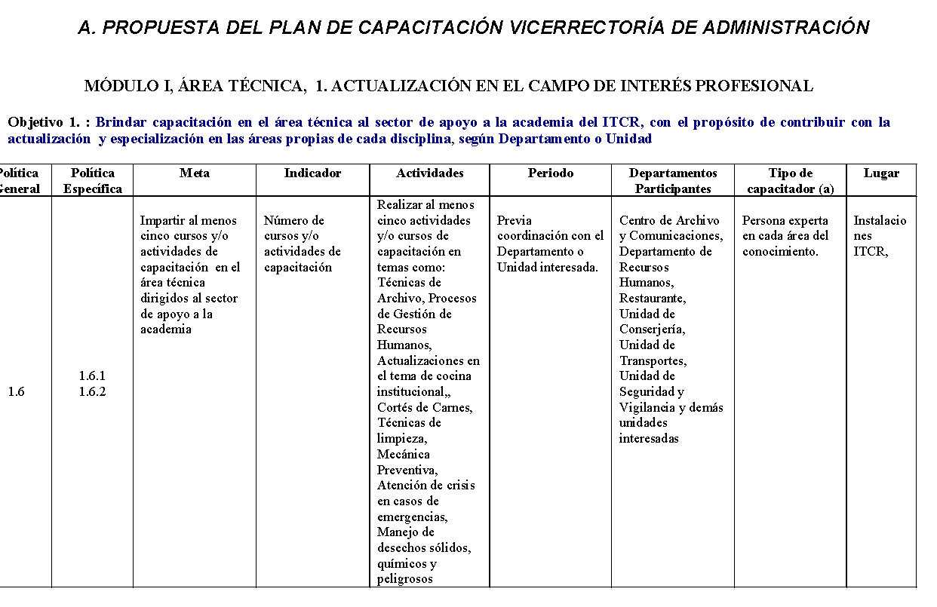

Slide 15
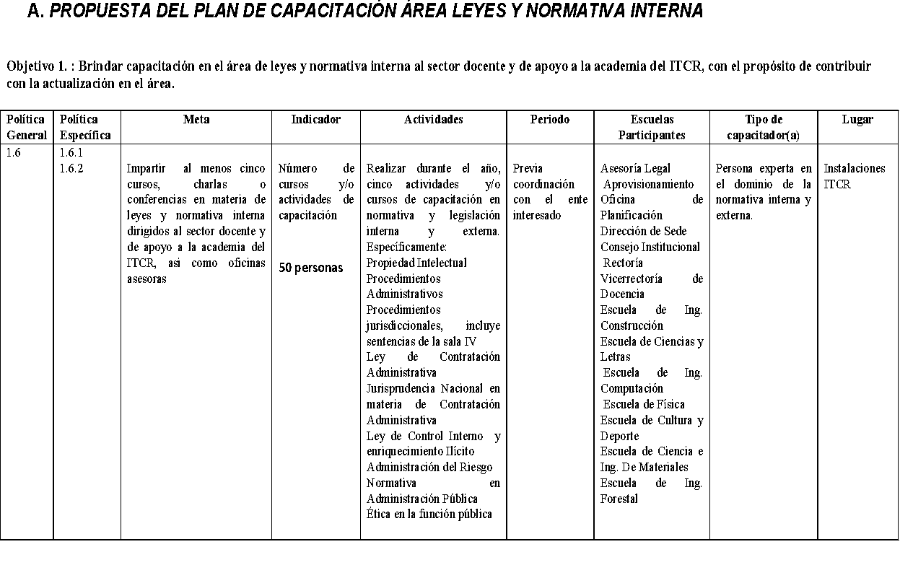

Slide 16
MUCHAS GRACIAS

